Slide 1
KHOA MẠNG MÁY TÍNH VÀ TRUYỀN THÔNG
QUẢN TRỊ MẠNG VÀ HỆ THỐNG
HDTH: Trần Văn Như Ý
ytvn@uit.edu.vn

Slide 2
Mail subject: [Mã lớp] ….
VD: [NT132.O12.ATCL.1] Thắc mắc yêu cầu bài Lab 03.

Slide 3
Syllabus
Thực hành về cấu hình hạ tầng mạng, thiết bị mạng
Cấu hình Router cơ bản và định tuyến tĩnh
Định tuyến động và Access Control List
Quản trị mạng Windows
Triển khai Active Directory trên Windows Server
Cài đặt và cấu hình DHCP, DNS, Web, FTP và Mail Services trên Windows Server
Quản trị mạng Linux
Triển khai LAMP/LEMP Stack và sử dụng Shell script trên Linux
Cloud foundations
Overview of cloud concepts, AWS core services, security, architecture, pricing….
Triển khai mô hình mạng tổng hợp

Slide 4
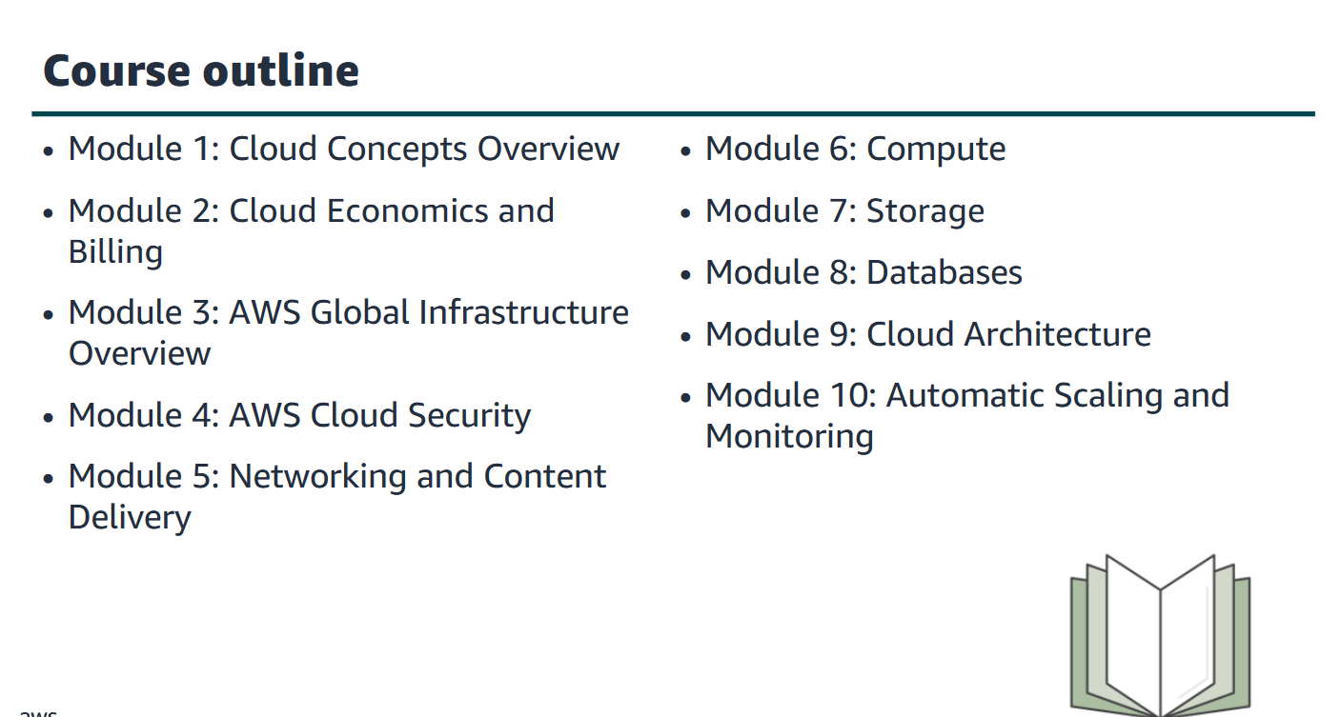
AWS course

Slide 5
User EXEC (console)
Router1(config)#line console 0
Router1(config-line)#password uitcisco
Router1(config-line)#login
Router1(config-line)#exit
Router1(config)#

Slide 6
Privileged EXEC
Syntax: enable secret ‘password’
Router1(config)#enable secret ncuit
Router1(config)#

Slide 7
Telnet
Router1(config)#line vty 0 4
Router1(config-line)#password uitcisco
Router1(config-line)#login
Router1(config-line)#exit
Router1(config)#

Slide 8
Mã hóa mật khẩu
Router1(config)#service password-encryption
Router1(config)#

Slide 9
Cấu hình IP cho các interface
Router1(config)#interface gigabitEthernet 0/0
Router1(config-if)#description Link to LAN1
Router1(config-if)#ip address 172.31.1.1 255.255.255.128
Router1(config-if)#no shutdown
Router1(config-if)#exit
Router1(config)#

Slide 10
Static route
Router(config)# ip route network mask {next-hop-ip | exit-intf }
Router1(config)#ip route 172.31.0.0 255.255.255.0 serial 0/3/0
Router2(config)#ip route 172.31.1.0 255.255.255.128 s0/2/0

Slide 11
Router1#show ip interface brief
Router1#show ip route
Router1#copy running-config startup-config

